Slide 1
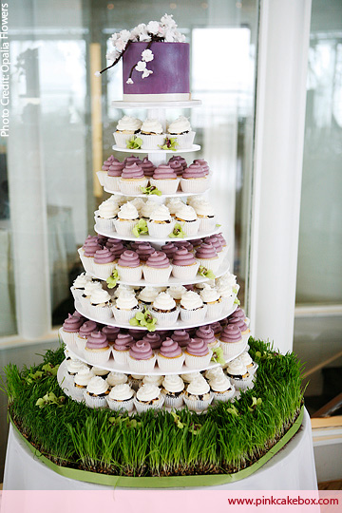
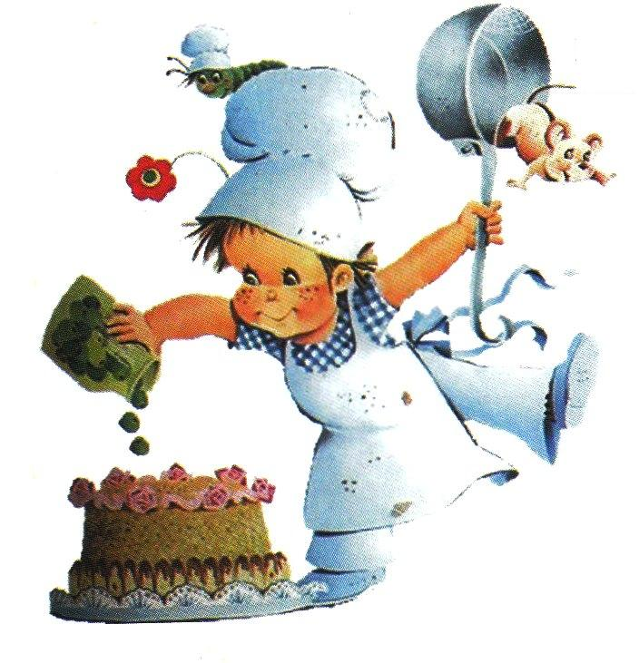
Проект сюжетно-ролевой игры
Кафе «Улыбка»
ГБДОУ №14 Пушкинского района Санкт - Петербурга
Автор проекта: Смирнова Е. Б.

Slide 2
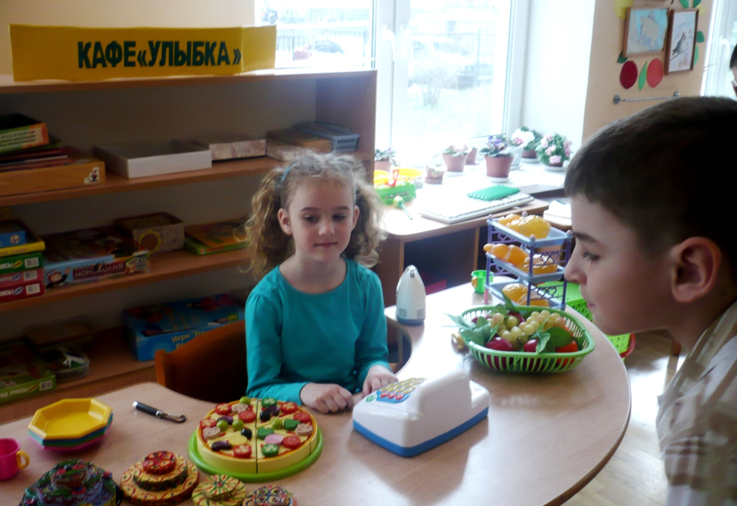
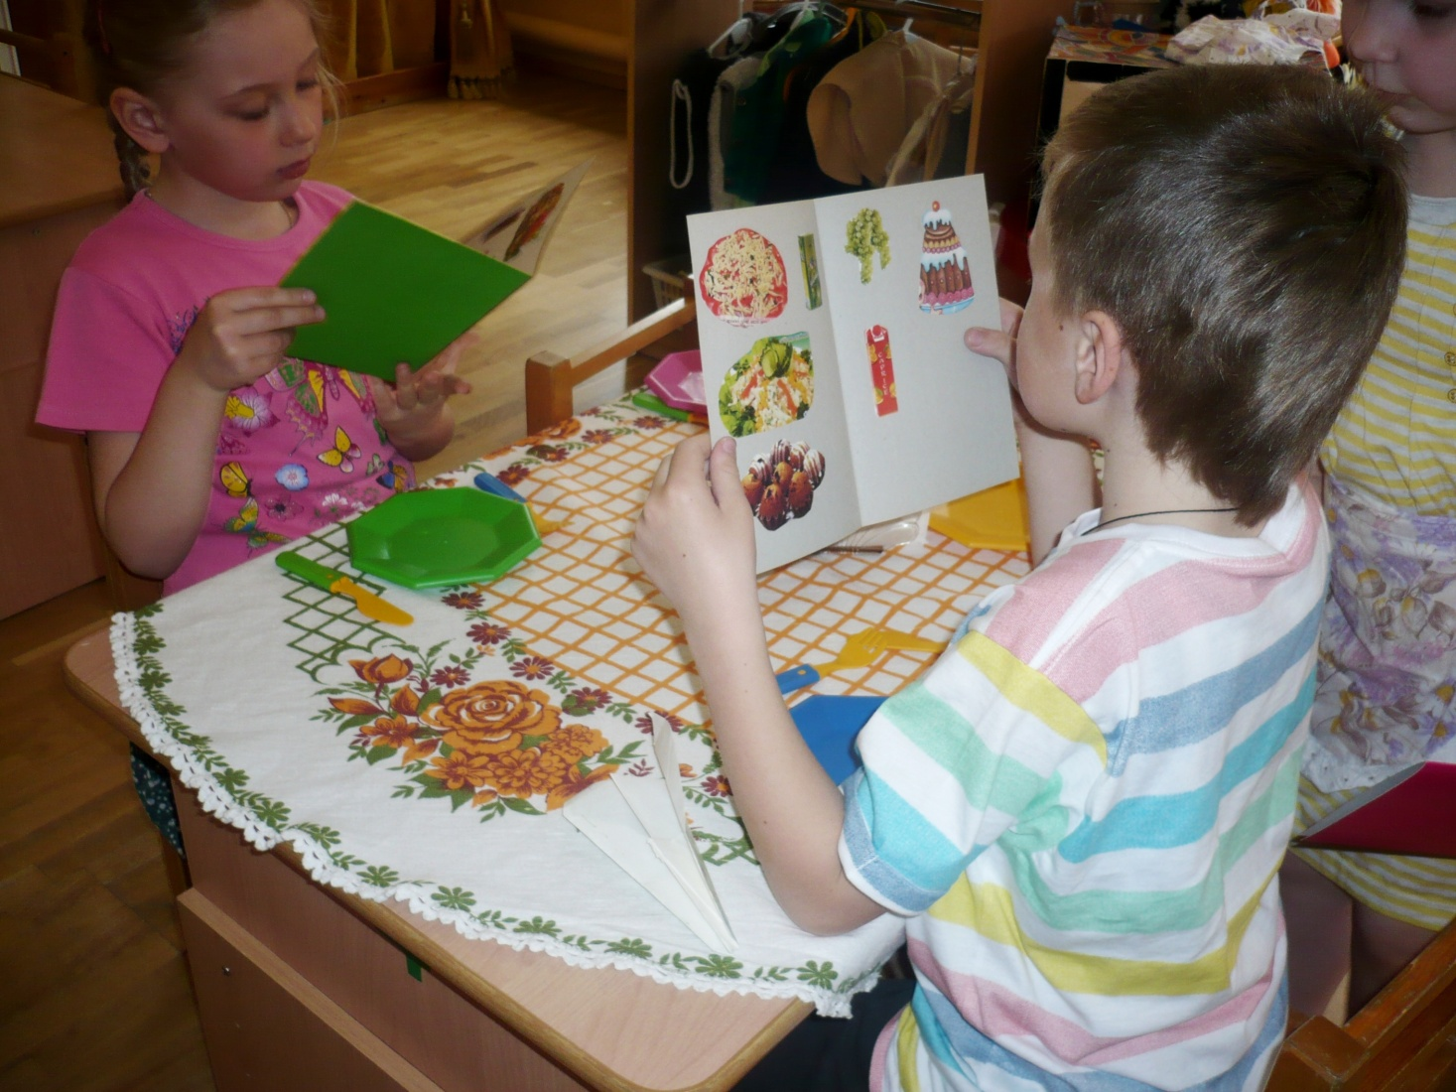
Задачи:
Расширять у детей представления о труде работников столовых, кафе.
Познакомить с правилами поведения в общественных местах.
Развивать у детей умение самостоятельно разворачивать сюжет игры; согласовывать тему; распределять роли.
Воспитывать дружеские взаимоотношения между детьми, развивать умение считаться с интересами товарищей.
Закреплять умение правильно подбирать и пользоваться атрибутами игры.

Slide 3
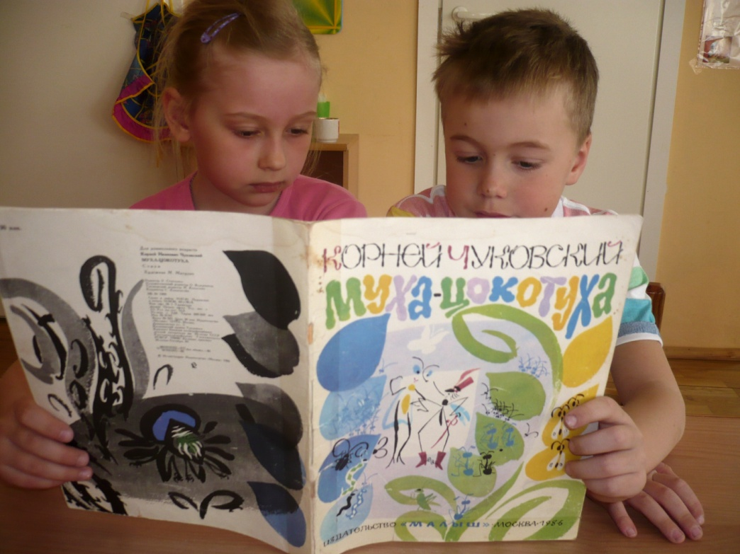
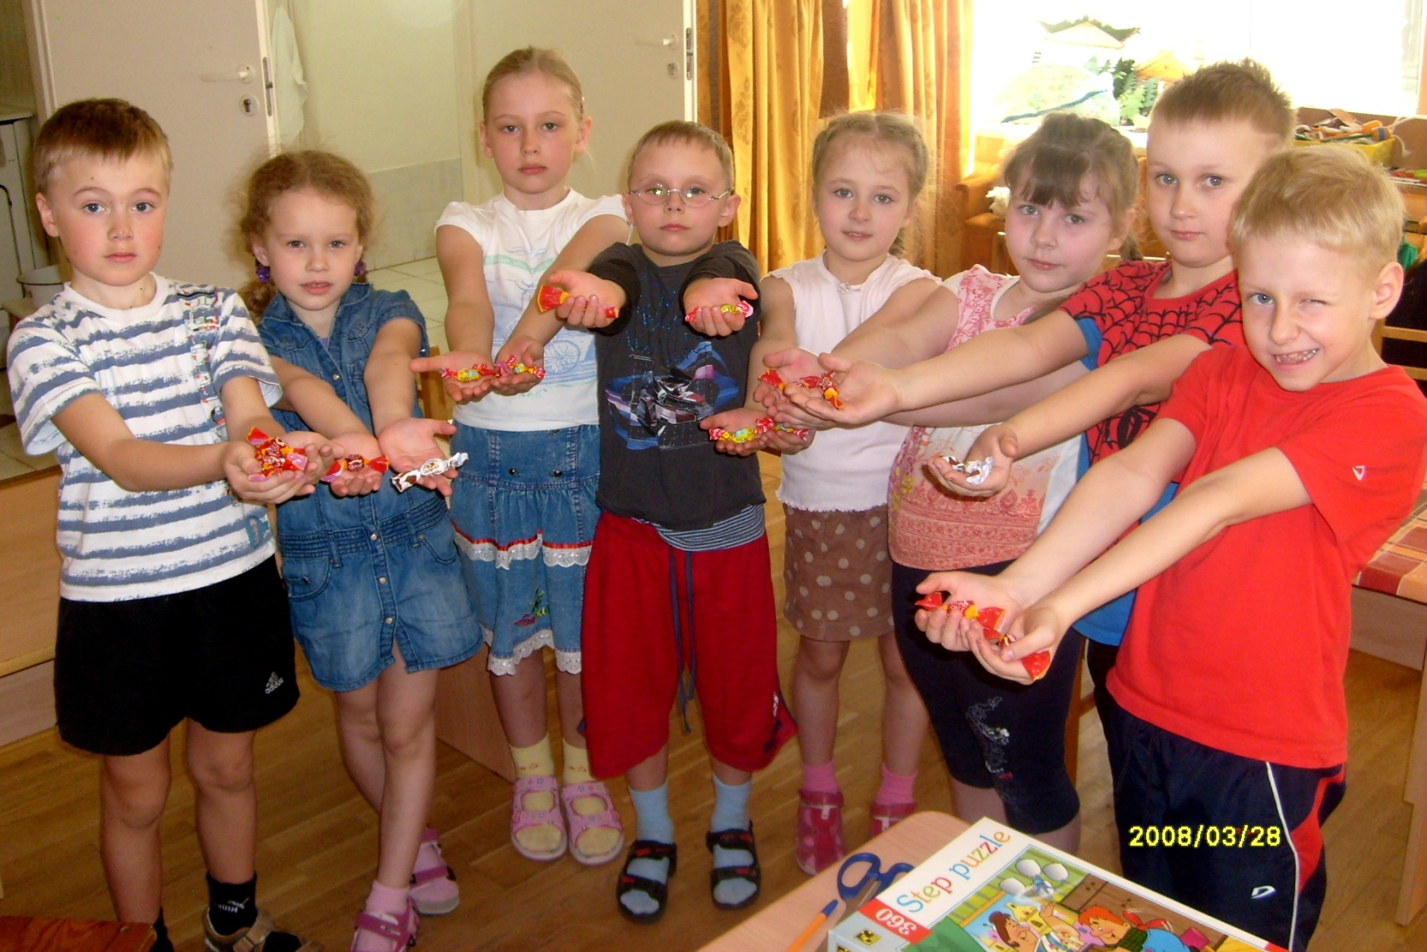
1 этап. Подготовительный
Совместная деятельность педагога и детей
1. Чтение художественной литературы:
«Федорино горе» К. Чуковский
«Кем быть?» В. Маяковский
«Муха –цокотуха» К. Чуковский
2. Продуктивные виды деятельности:
Изготовление муляжей из соленого теста: тортов, конфет, пирожных, мороженого,, шоколадок, разных фруктов и т.д.
Рисование денег, меню.
3. Беседы с детьми:
Что такое кафе?
Кто работает в кафе?
Как себя вести в общественном месте?
Зачем нужны деньги?
4. Дидактические игры: «В гости к кукле», «Накрой на стол», «Кто больше знает вежливых слов», «Угадай профессию».
5. Экскурсии: в магазин, в кафе.

Slide 4
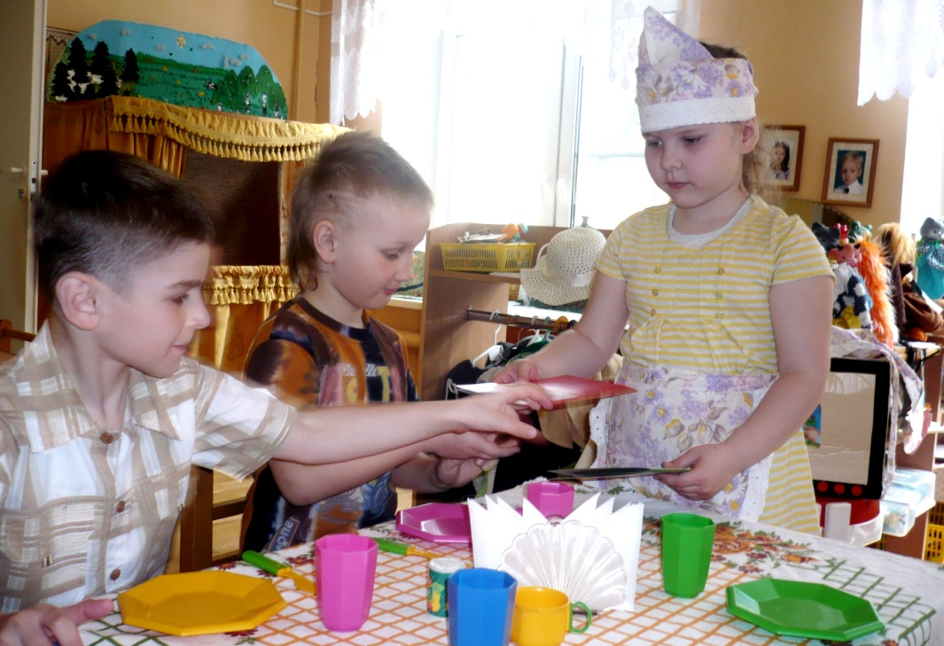
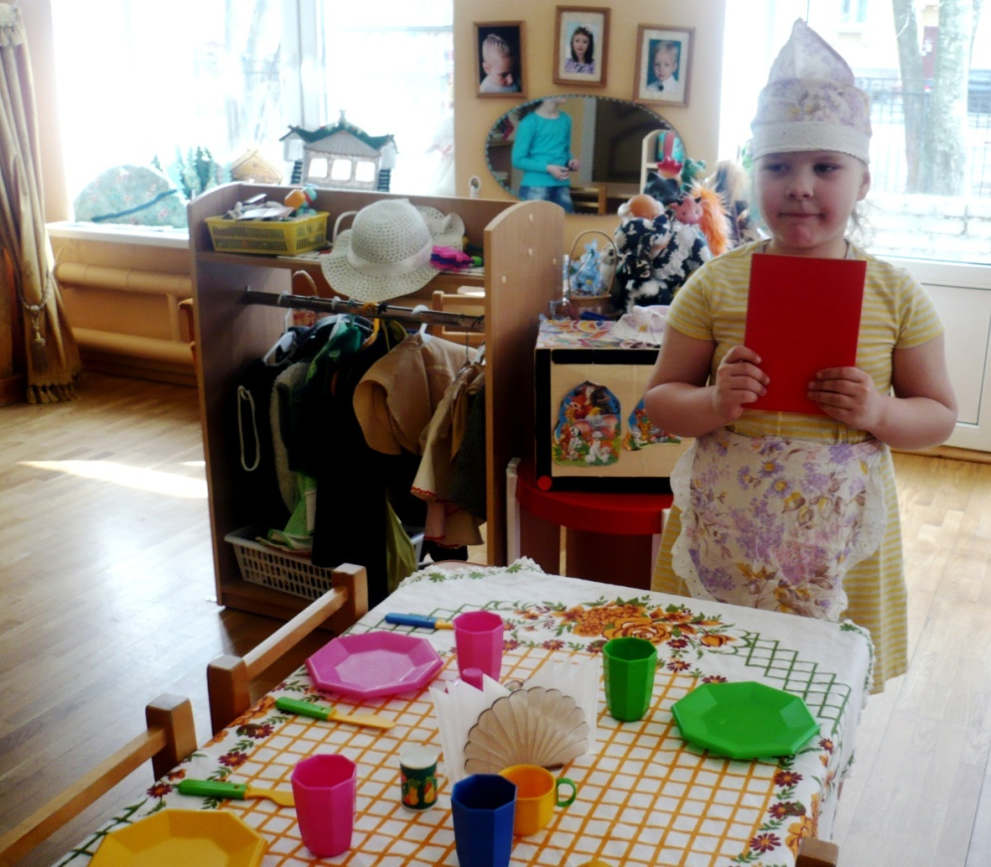
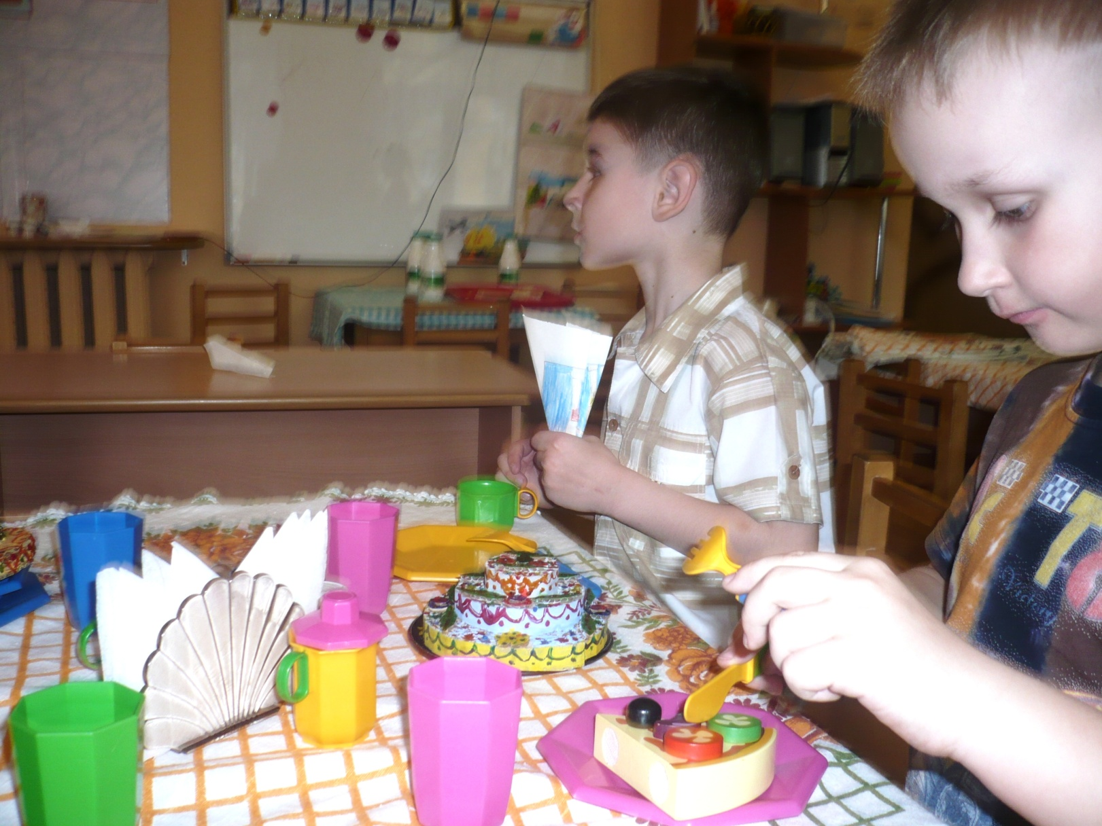
2 этап. Основной
Систематизация информации
1. Организация игрового пространства:
Кафе (стойка, столы, официант, подносы, вывеска, фартуки, касса, атрибуты – муляжи продуктов, чайная посуда; салфетки).
2. Игровая деятельность детей
Повторение за педагогом диалогов персонажей.
Обучение элементам развития сюжета.
Принятие на себя второстепенной роли.
Использование предметов-заместителей.

Slide 5
Результат:
Получение знаний о работе кафе.
Формирование коммуникативных навыков:
умения слушать партнеров;
соединять их замыслы со своими;
комментировать свои игровые действия и действия партнеров.
3. Заключительный
Участие детей в обсуждении проведенной игры.
Оценка, подведение итогов игры,
Диагностика игровых умений.

Slide 6
Словарный минимум
Профессии:
Заведующий кафе, официантка, посетители, бармен, клиенты, кондитер, посудомойка, уборщица, кассир, повар.
Орудия труда:
Чайная посуда, салфетки, фартуки, продукты, меню в картинках. Кофейная посуда, миксер, кофеварка, микроволновая печь, электрический чайник, пластиковая карточка
Трудовые действия:
Выдает, подает, открывает, впускает; накрывает, усаживает, знакомит (с меню), принимает, обслуживает, рассчитывается, руководит.

